Slide 1
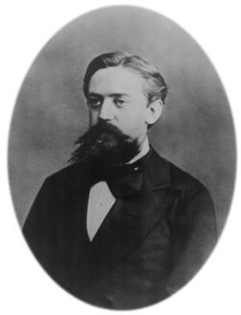
마르코프 모델(Markov Model)
확률과 통계 (사이버 강좌)
김희철

Slide 2
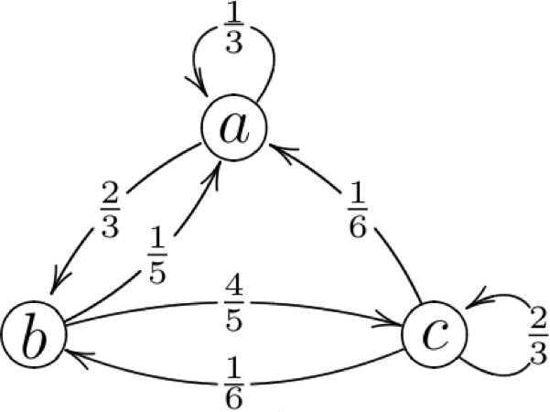
마르코프 체인/과정
(Markov Chain/Process)
어떤 상태로 들어갈 확률이 들어가기 직전 상태에만 의존하는 확률과정
마르코프 체인의 그림 표현
천이그래프(Transition Graph)/
상태천이도(State Transition Diagram)
X₁
X₂
X₃
X₄
X₅

Slide 3
마르코프 체인/과정
(Markov Chain/Process)
마르코프 체인 예
raining today 40% rain tomorrow
60% no rain tomorrow
not raining today 20% rain tomorrow
80% no rain tomorrow
0.4
0.6
0.8
rain
no rain
0.2

Slide 4
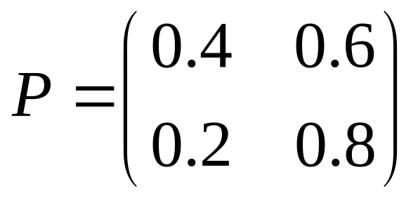
마르코프 체인/과정
(Markov Chain/Process)
마르코프 체인 전이 매트릭스 (Transition matrix)
raining today 40% rain tomorrow
60% no rain tomorrow
not raining today 20% rain tomorrow
80% no rain tomorrow
The transition matrix:
Stochastic matrix:
  Rows sum up to 1
Double stochastic matrix:
  Rows and columns sum up to 1

Slide 5
마르코프 체인/과정
(Gambler’s example)
– Gambler starts with $10
- At each play we have one of the following:
  • Gambler wins $1 with probability p
  • Gambler looses $1 with probability 1-p
– Game ends when gambler goes broke, or gains a fortune of $100
  (Both 0 and 100 are absorbing states)
p
p
p
p
0
1
2
99
100
1-p
Start (10$)
1-p
1-p
1-p

Slide 6
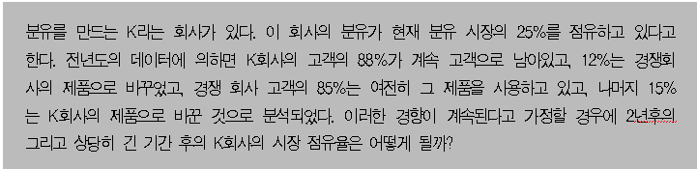
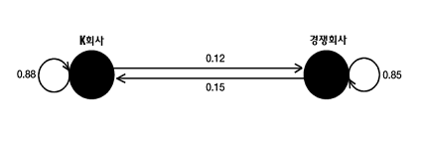
마르코프 체인/과정
(분유회사 example)

Slide 7
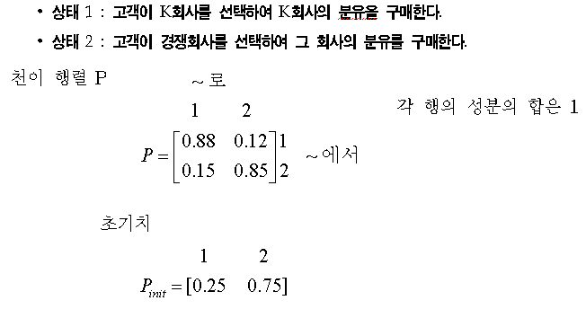

Slide 8
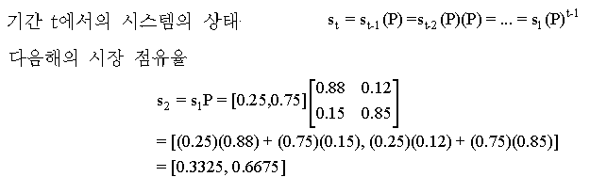
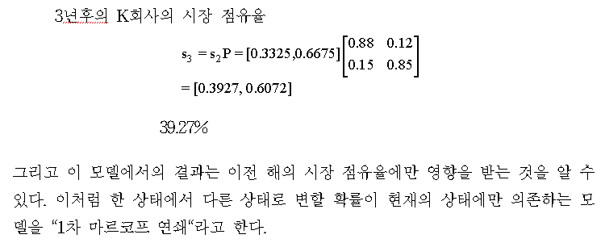

Slide 9
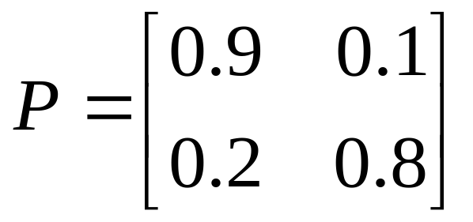
마르코프 체인/과정
(Coke vs. Pepsi example)
Given that a person’s last cola purchase was Coke, there is a 90% chance that his next cola purchase will also be Coke.
If a person’s last cola purchase was Pepsi, there is an 80% chance that his next cola purchase will also be Pepsi.
transition matrix:
0.1
0.9
0.8
coke
pepsi
0.2

Slide 10
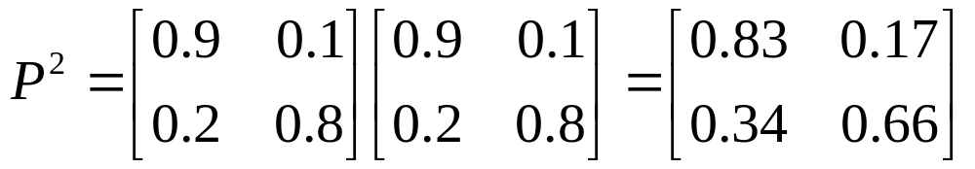
마르코프 체인/과정
(Coke vs. Pepsi example)
Given that a person is currently a Pepsi purchaser, what is the probability that he will purchase Coke two purchases from now?
Pr[ Pepsi→?→Coke ] =
Pr[ Pepsi→Coke→Coke ] + Pr[ Pepsi→ Pepsi →Coke ] =
0.2 * 0.9 + 0.8 * 0.2 = 0.34
Pepsi → ?
? → Coke

Slide 11
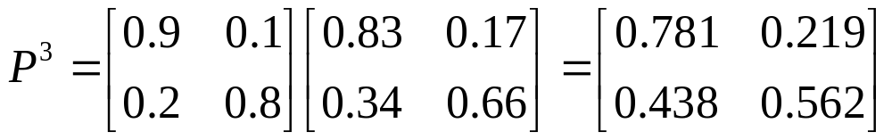
마르코프 체인/과정
(Coke vs. Pepsi example)
Given that a person is currently a Coke purchaser, what is the probability that he will purchase Pepsi three purchases from now?

Slide 12
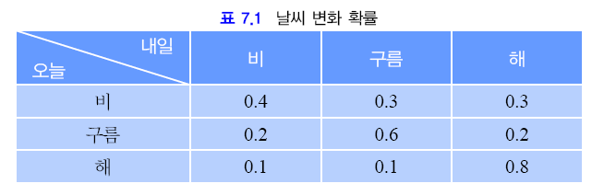
마르코프 체인/과정
(날씨 example)
1차 마르코프 체인 사용
  V={비, 구름, 해}
  기후 관측에 의해 얻은 날씨 변화 확률

Slide 13
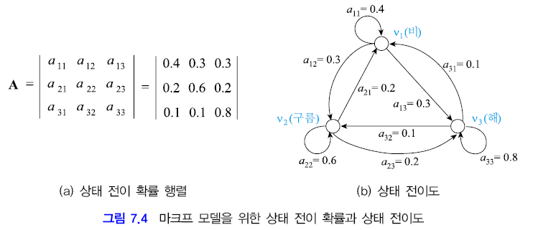
마르코프 체인/과정
(날씨 example)
  상태 전이 확률 행렬과 상태 전이도

Slide 14

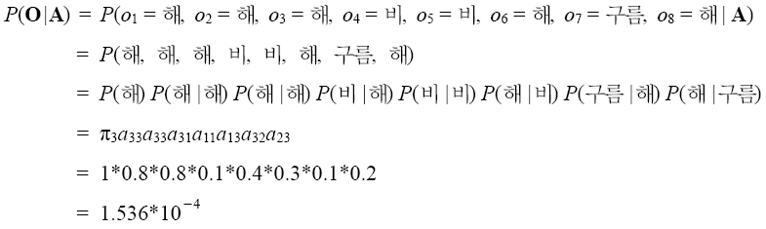
마르코프 체인/과정
(날씨 example)

Slide 15
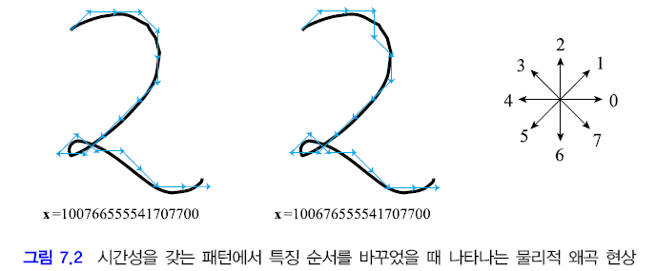
마르코프 체인/과정
(온라인 필기 숫자 인식)

Slide 16
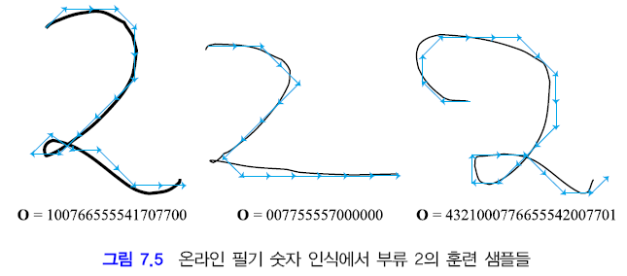
마르코프 체인/과정
(온라인 필기 숫자 인식)

Slide 17
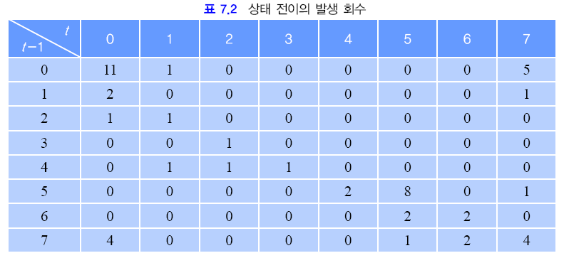
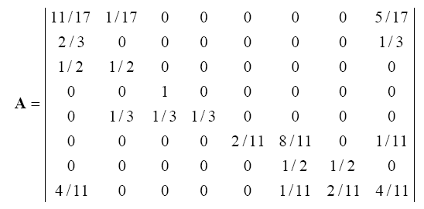

마르코프 체인/과정
(온라인 필기 숫자 인식)
  상태 전이 확률 행렬과 상태 전이도
  초기 확률 행렬

Slide 18
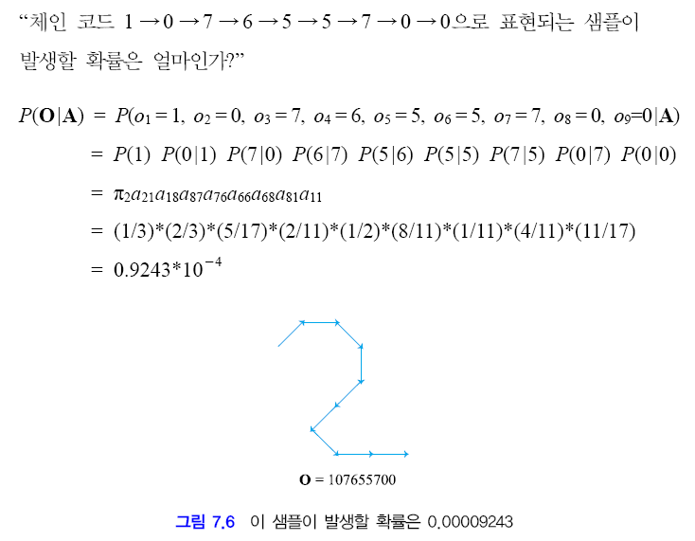
마르코프 체인/과정
(온라인 필기 숫자 인식)
  이렇게 만든 마코프 모델로 그림 7.6의 샘플이 발생할 확률을 구하면,

Slide 19
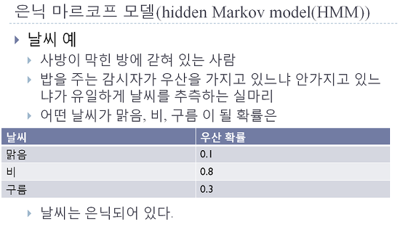
은닉 마르코프 모델
(온라인 필기 숫자 인식)
  마르코프 연쇄와 같은 단순한 마르코프 모델에서는 상태를 관찰자가 직접적으로 볼 수 있으며, 그러므로 상태가 전이될 확률은 단순히 모수(parameter)들로 표현될 수 있다. 반면 은닉 마르코프 모델에서는 상태를 직접적으로 볼 수 없고 상태들로부터 야기된 결과들만을 관찰할 수 있다.

Slide 20
은닉 마르코프 모델
(온라인 필기 숫자 인식)
Hidden states
H₁
H₂
H_{i}
H_{L-1}
H_{L}
X₁
X₂
X_{i}
X_{L-1}
X_{L}
Observed data

Slide 21
마무리
안드레이 마르코프(Андре́й Андре́евич Ма́рков, 1856년 6월 14일 -1922년 7월20일)는 러시아의 수학자이다. 랴잔에서 태어났다. 상트페테르부르크 대학교 파프누티 체비쇼프 밑에서 공부하였다.
마르코프 체인은 안드레이 마르코프라가 자신이 좋아하는 시를 분석하기 위해 쓴 방법이다. 마르코프는 자신이 개발한 방법은 문학을 분석하는 정도에만 쓰일 수 있을 거라고 생각했다고 한다. 그런데 요즘은 마르코프 체인은 패턴인식, 진단 등의 다양한 분야에서 폭넓게 활용되고 있다.
은닉 마르코프 모델은
음성 인식
필기 인식(Handwriting recognition)
동작 인식(Gesture Recognition)
품사 추론(Part-of-speech tagging)
악보에서 연주되는 부분을 찾는 작업, 부분 방전(Partial discharge) 생물정보학 등의 분야에서
시간의 영향을 받는 시스템의 패턴을 인식하는 작업에 유용한 것으로 알려짐

Slide 22
마무리
음성인식: 음성을 인식하기 위해서는 먼저 주어진 음성이 어떤 문자열로 부터 비롯되어있는지를 판단해야 한다. 은닉 마르코프 모델의 관점에서 음성은 "특정한 문자열로 부터 도출된 출력 변수"로 여겨질 수 있고, 따라서 은닉 마르코프 모델의 최적해를 찾는 과정은 "관찰된 출력 변수(음성)를 가장 잘 설명하는 은닉 상태(문자열)"을 찾는 과정이라고 여겨질 수 있다. 이러한 모델은 비터비 알고리즘을 이용하여 최적해를 찾아낼 수 있으며 음성 인식 분야에서 널리 이용되고 있다.
금융공학: 은닉 마르코프 모델은 금융 시계열 데이터 분석에도 응용될 수 있다. 몇몇 논문들은 대부 은행을 이용하는 고객들의 특성을 모델링하여 몇가지 그룹으로 분류하는 작업에서 은닉 마르코프 모델이 K-최근접 이웃 알고리즘을 이용할 때 보다 더 나은 성과를 보여주었다고 주장한다.
생물정보학: 생물정보학의 주된 작업중 하나는 새롭게 밝혀진 유전자 서열을 다양한 방법으로 분석하는 것이다. 하지만 일반적으로 유전자 서열의 데이터는 크기가 매우 크기 때문에 이를 처리 할 수 있는 정보 가공 기술이 요구되고는 한다. 은닉 마르코프 모델은 생물정보학에서 이러한 정보 처리에 사용되는 대표적인 도구이다. 은닉 마르코프 모델은 주로 유전자 예측(Gene prediction), 다중 서열 정렬 (Multiple sequence alignment), DNA 서열 에러 모델링(Modeling DNA seqeuencing error), 단백질 2차 구조 예측(Protein secondary structure prediction), ncRNA 식별(ncRNA identification), 비코딩 RNA의 위치 확인(Fast noncoding RNA annotation)등에 이용된다.

Slide 23
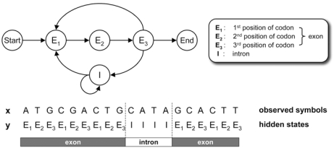
마무리

